Slide 1
27,а. Длина окружности
Notes:
В режиме слайдов ответы появляются после кликанья мышкой

Slide 2
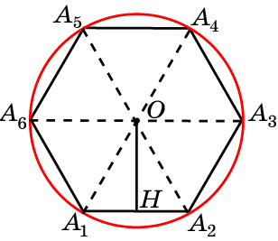
Длиной окружности считают число, к которому стремятся периметры вписанных в эту окружность правильных многоугольников при увеличении числа их сторон.
Теорема. Периметр P_{n} правильного n-угольника, вписанного в окружность радиуса R, выражается формулой
Следствие. Периметры правильных n-угольников относятся как радиусы описанных около них окружностей.
Notes:
В режиме слайдов ответы появляются после кликанья мышкой

Slide 3
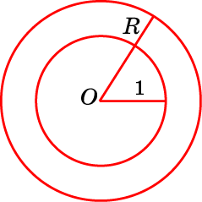
Теорема. Отношение длин двух окружностей равно отношению их радиусов.
Половина длины окружности единичного радиуса обозначается греческой буквой π. Таким образом, длина окружности единичного радиуса равна 2π. Из рассмотренной выше теоремы следует, что длина окружности радиуса R равна 2πR. Таким образом, для длины окружности C радиуса R можем записать следующую формулу: C = 2πR.
Notes:
В режиме слайдов ответы появляются после кликанья мышкой

Slide 4
Приближенное вычисление числа π
Для приближенного вычисления числа π в единичную окружность вписывают правильный многоугольник и находят его полупериметр. Чем больше число сторон вписанного многоугольника, тем более точное значение получается для числа π.
Первое вычисление числа π, использующее строгие рассуждения, было сделано величайшим математиком древности Архимедом (287 - 212 гг. до н. э.). В своей работе "Об измерении круга" он доказал, что для числа π выполняются неравенства
На практике приближенное значение числа π берется равным 3,14.
Notes:
В режиме слайдов ответы появляются после кликанья мышкой

Slide 5
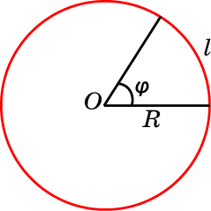
Измерение длины дуги окружности
Центральные углы в 1^{о} разбивают всю окружность на 360 равных секторов. Поэтому длина дуги окружности в 1^{о} составляет часть длины всей окружности, т. е. равна
.
Длина l дуги окружности радиуса R в φ градусов будет выражаться формулой
Notes:
В режиме слайдов ответы появляются после кликанья мышкой

Slide 6
Измерение угла окружности
Равенство , выражающее длину дуги единичной окружности, устанавливает соответствие между длиной дуги и ее градусной мерой.
Это позволяет измерять углы не только с помощью градусов, но и с помощью длины дуги соответствующей окружности единичного радиуса. Величина длины дуги называется радианной мерой угла. Единицей радианной меры углов является радиан. Угол в один радиан – это угол, для которого длина соответствующей дуги единичной окружности равна единице.
Градусная мера угла в один радиан равна
Notes:
В режиме слайдов ответы появляются после кликанья мышкой

Slide 7
Вопрос 1
Что считается длиной окружности?
Ответ. Длиной окружности считают число, к которому стремятся периметры вписанных в эту окружность правильных многоугольников при увеличении числа их сторон.
Notes:
В режиме слайдов ответы появляются после кликанья мышкой

Slide 8
Вопрос 2
Как выражается периметр правильного n-угольника через радиус описанной окружности?
Ответ. Периметр P_{n} правильного n-угольника, вписанного в окружность радиуса R, выражается формулой
Notes:
В режиме слайдов ответы появляются после кликанья мышкой

Slide 9
Вопрос 3
Как относятся периметры двух правильных n-угольников?
Ответ. Периметры правильных n-угольников относятся как радиусы описанных около них окружностей.
Notes:
В режиме слайдов ответы появляются после кликанья мышкой

Slide 10
Вопрос 4
Как относятся длины двух окружностей?
Ответ. Отношение длин двух окружностей равно отношению их радиусов.
Notes:
В режиме слайдов ответы появляются после кликанья мышкой

Slide 11
Вопрос 5
Что обозначает греческая буква π?
Ответ. Греческая буквой π обозначает половину длины окружности единичного радиуса.
Notes:
В режиме слайдов ответы появляются после кликанья мышкой

Slide 12
Вопрос 6
Чему равна длина окружности радиуса R?
Ответ. Длина окружности радиуса R равна 2πR.
Notes:
В режиме слайдов ответы появляются после кликанья мышкой

Slide 13
Вопрос 7
Какие неравенства выполняются для числа π?
Ответ. Для числа π выполняются неравенства
Notes:
В режиме слайдов ответы появляются после кликанья мышкой

Slide 14
Вопрос 8
Каково приближенное значение числа π?
Ответ. Приближенное значение числа π берется равным 3,14.
Notes:
В режиме слайдов ответы появляются после кликанья мышкой

Slide 15
Вопрос 9
Чему равна длина дуги окружности в 1^{о}?
Ответ. Длина дуги окружности в 1^{о} равна
Notes:
В режиме слайдов ответы появляются после кликанья мышкой

Slide 16
Вопрос 10
Чему равна длина дуги окружности в φ градусов?
Ответ. Длина l дуги окружности радиуса R в φ градусов будет выражаться формулой
Notes:
В режиме слайдов ответы появляются после кликанья мышкой

Slide 17
Вопрос 11
Чему равна градусная мера угла в один радиан?
Ответ. Градусная мера угла в один радиан равна
Notes:
В режиме слайдов ответы появляются после кликанья мышкой

Slide 18
Вопрос 12
Как изменится длина окружности, если радиус окружности: а) увеличить в три раза; б) уменьшить в два раза?
Ответ: а) Увеличится в три раза;
б) уменьшится в два раза.
Notes:
В режиме слайдов ответы появляются после кликанья мышкой

Slide 19
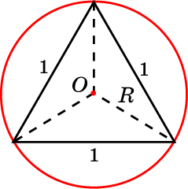
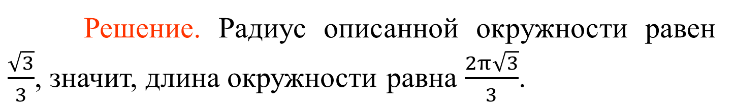
Упражнение 1
Чему равна длина окружности, описанной около равностороннего треугольника со стороной 1?
Решение. Радиус описанной окружности равен $\frac{\sqrt{3}}{3}$, значит, длина окружности равна $\frac{2π\sqrt{3}}{3}$.
Notes:
В режиме слайдов ответы появляются после кликанья мышкой

Slide 20
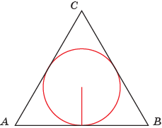
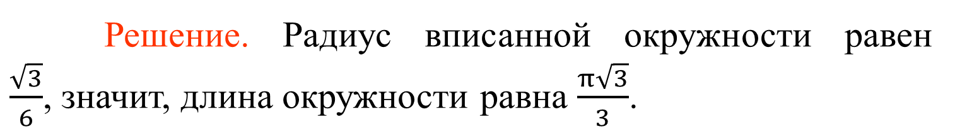
Упражнение 2
Чему равна длина окружности, вписанной в равносторонний треугольник со стороной 1?
Решение. Радиус вписанной окружности равен $\frac{\sqrt{3}}{6}$, значит, длина окружности равна $\frac{π\sqrt{3}}{3}$.
Notes:
В режиме слайдов ответы появляются после кликанья мышкой

Slide 21
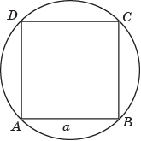
Упражнение 3
Найдите длину окружности, описанной около квадрата со стороной а.
Ответ:
Notes:
В режиме слайдов ответы появляются после кликанья мышкой

Slide 22
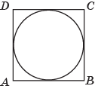
Упражнение 4
Найдите длину окружности, вписанной в квадрат со стороной а.
Ответ: $π$a.
Notes:
В режиме слайдов ответы появляются после кликанья мышкой

Slide 23
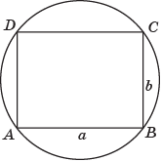
Упражнение 5
Найдите длину окружности, описанной около прямоугольника со сторонами а и b.
Ответ: $π\sqrt{a^{2}+b^{2}}.$
Notes:
В режиме слайдов ответы появляются после кликанья мышкой

Slide 24
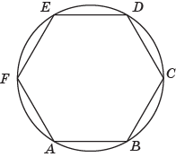
Упражнение 6
Найдите длину окружности, описанной около правильного шестиугольника со стороной 1.
Ответ: $2π.$
Notes:
В режиме слайдов ответы появляются после кликанья мышкой

Slide 25
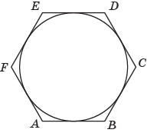
Упражнение 7
Найдите длину окружности, вписанной в правильный шестиугольника со стороной 1.
Ответ: $\sqrt{3}π.$
Notes:
В режиме слайдов ответы появляются после кликанья мышкой

Slide 26
Упражнение 8
Найдите длину дуги окружности радиуса единица, соответствующей центральному углу в: а) 30^{о}; б) 135^{о}; в) 240^{о}; г) 315^{о}.
Ответ: а) ;
б) ;
в) ;
г) .
Notes:
В режиме слайдов ответы появляются после кликанья мышкой

Slide 27
Упражнение 9
Каким должен быть радиус окружности, в которой дуга в 1^{о} имеет длину 1 см? Укажите приближенное значение, равное целому числу сантиметров.
Ответ: см ~ 60 см.
Notes:
В режиме слайдов ответы появляются после кликанья мышкой

Slide 28
Упражнение 10
Какой длины должна быть хорда в окружности радиуса R, чтобы длины дуг, на которые она разбивает окружность, относились как 2:1?
Ответ:
Notes:
В режиме слайдов ответы появляются после кликанья мышкой

Slide 29
Упражнение 11
Найдите периметр правильного n-угольника, описанного около окружности радиуса R.
Ответ:
Notes:
В режиме слайдов ответы появляются после кликанья мышкой

Slide 30
Упражнение 12
Рассмотрев правильные шестиугольники, вписанный и описанный около окружности единичного радиуса, найдите нижнюю и верхнюю оценки для числа π.
Ответ: 3 < π <
Notes:
В режиме слайдов ответы появляются после кликанья мышкой

Slide 31
Упражнение 13
Внутри окружности радиуса R расположены три равные окружности, которые касаются друг друга и данной окружности. Найдите их радиус.
Ответ:
Notes:
В режиме слайдов ответы появляются после кликанья мышкой

Slide 32
Упражнение 14
Найдите радианную меру углов в: а) 30^{о}; б) 45^{о}; в) 60^{о}.
Ответ: а) ;
б) ;
в) .
Notes:
В режиме слайдов ответы появляются после кликанья мышкой

Slide 33
Упражнение 15
Найдите градусную меру угла, если его радианная мера равна: а) ; б) ; в) ; г) ; д) ; е) .
Ответ: а) 90^{о};
б) 45^{о};
в) 22^{о}30';
г) 150^{о};
д) 70^{о};
е) 240^{о}.
Notes:
В режиме слайдов ответы появляются после кликанья мышкой

